Slide 1
الوحدة الرابعة
الذكاة وطعام غير المسلمين

Slide 2
سنن الذكاة وما يكره فيها وما يحرم

Slide 3
سنن الذكاة
1- سن السكين قبل الذبح، لأن الذبح بغير المسنونة فيه تعذيب للحيوان.

Slide 4
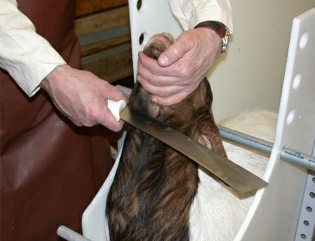
سنن الذكاة
2- التكبير بعد التسمية.
3- الرفق بالذبيحة عند ذبحها.

Slide 5
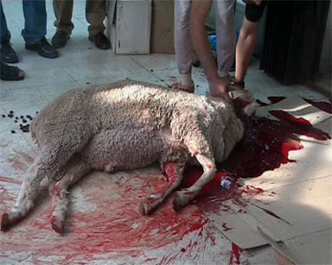
سنن الذكاة
4- توجيه الذبيحة إلى القبلة عند ذبحها.
5- أن يمر الآلة على محل الذبح بقوة وسرعة؛ ليكون أسرع في خروج الروح فلا يتعذب الحيوان.

Slide 6
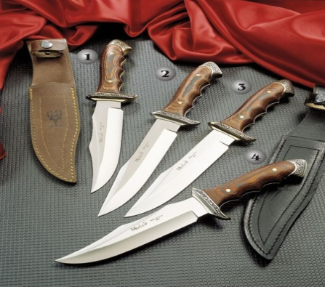
ما يكره في الذكاة
1- أن يحد الذابح السكين والذبيحة تنظر إليه.

Slide 7
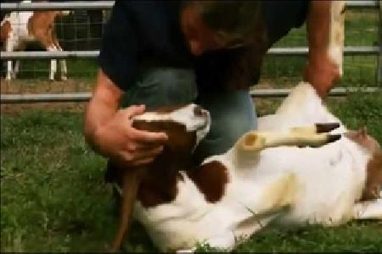
ما يكره في الذكاة
2- أن يسلخ الحيوان أو يكسر عنقه قبل أن تخرج روحه، لأن في ذلك تعذيبا له.

Slide 8
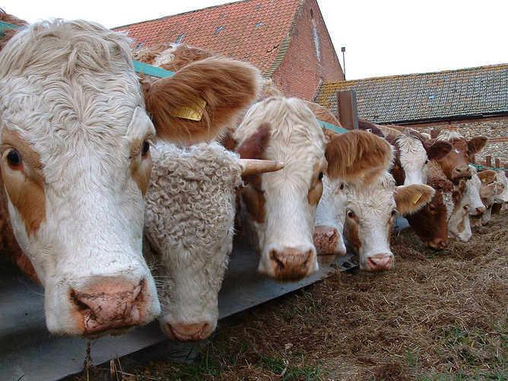
ما يكره في الذكاة
3- أن يذبح البهيمة والأخرى تنظر إليها، لأن في ذلك تعذيبا لها.

Slide 9
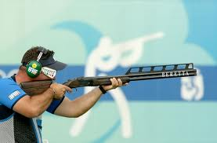
ما يحرم في الذكاة
1- حبس الحيوان وجعله هدفا للرماية.
2- ذبح الحيوان مباح الأكل لغير أكله أو لغير غرض شرعي.

Slide 10
تمرين
عن عبد الله بن عمرو رضي الله عنهما أن رسول الله صلى الله عليه وسلم قال :
(من قتل عصفورًا فما فوقها بغير حقها، سأله الله عز وجل عنها يوم القيامة) قيل: يا رسول الله فما حقها؟ قال: (حقها أن تذبحها فتأكلها، ولا تقطع رأسها فيرمى بها)⁽¹⁾.
(1) رواه النسائي، كتاب الضحايا، باب من قتل عصفورا بغير حقها 7/ 239.

Slide 11
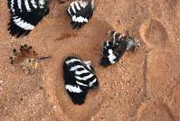
دل الحديث السابق على خطأ يقع فيه بعض الناس، فما هو؟ وعلى ماذا يدل الوعيد الوارد لفاعله؟
الخطأ: هو الصيد لغرض التسلية، والترفيه، لا لغرض الأكل، يدل الوعيد الوارد لفاعله على عظم الجُرْمِ الذي ارتكبه.

Slide 12
الطعام المستورد من غير المسلمين
الطعام المستورد من غير المسلمين على نوعين:
الأول: ما لا يحتاج إلى ذكاة.
مثاله: الخضراوات والسمك،..........................................................
حكمه: حلال ما لم يخالطه شيء من المحرمات كالكحول، وشحم الخنزير وغير ذلك.

Slide 13
الطعام المستورد من غير المسلمين
الطعام المستورد من غير المسلمين على نوعين:
الثاني: ما يحتاج إلى ذكاة.
مثاله: الدجاج والغنم،........................................
حكمه: يجوز أكله إذا ذكي ذكاة شرعية بالشروط المعروفة للذكاة.

Slide 14
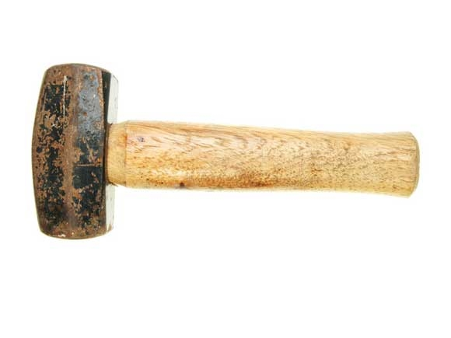
فإن علمنا أنهم لا يذكون الحيوانات بل يقتلونها بالصعق الكهربائي أو بالضرب على الرأس مثلًا، أو كان الذابح لها غير كتابي حرم أكلها، لانتفاء شروط الذكاة الشرعية.

